Slide 1
La chaîne d’information
Les écouteurs sans fil

Slide 2
A quoi servent ces manipulations ?
Elles permettent de connecter les écouteurs au téléphone
Que faut-il activer pour que les écouteurs sans fil et le smartphone puissent communiquer ?
La connexion sans fil Bluetooth
Où sont stockés les fichiers audio qui seront diffusés dans les écouteurs sans fil ?
Dans le Smartphone.
Y a-t-il un bouton pour lancer la lecture des fichiers audio ?
Le bouton de lecture sur l’écran du smartphone.
Qu’est-ce qui déclenche la diffusion des contenus audio dans les écouteurs ?
La mise en place de l’écouteur dans l’oreille.
Quel composant réalise la détection ?
Le capteur de pression d’air
Comment s’appelle le composant qui permet de capter un son, un bruit ?
Un microphone
Comment s’appelle le composant qui permet de diffuser du son ?
Un haut-parleur.

Slide 3
Comment contrôler la lecture audio ?
En touchant la tige de l’écouteur
Quel composant réalise la détection de la consigne que souhaite l’utilisateur (Interrompre la lecture par exemple) ?
Le capteur de pression
Quel composant traite les informations captées et émises ?
La puce H1
Qu’est ce qu’un capteur ?
C’est un composant qui capte, mesure, détecte .. des informations dans l’environnement.
Exemple: capteur à ultrason (distance), capteur de luminosité (lumière), bouton poussoir (on/off)
Qu’est ce qu’un actionneur / effecteur ?
C’est un composants qui agit sur l’environnement
Exemple: Moteur (mouvement), diode (lumière), haut parleur (son)

Slide 4
Les composants actifs des écouteurs sans fils
Capteur de pression d’air
Haut-parleur
Microphone
capteur-pression qui se trouve sur la tige de l’écouteur
Récepteur bluetooth
Le cerveau de votre écouteur sans fil, c’est la puce électronique H1 (microcontrôleur).
Carte programmable

Slide 5
Émetteur Bluetooth
Puce (Traitement des informations)
Haut parleur
Récepteur Bluetooth
Microphone
Capteur de pression d’air
Capteur de pression

Slide 6
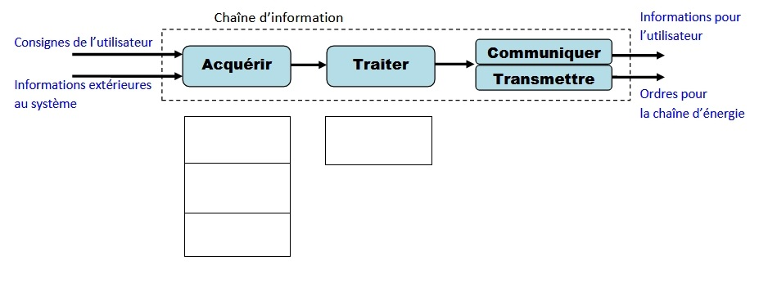
Capteur de pression d’air
Puce (Traitement des informations)
Capteur de pression
Microphone
Récepteur Bluetooth

